Slide 1
Exterieurverzorging hond: huid & haar
Exterieurverzorging, EX.1M
Schooljaar 2018-2019

Slide 2
Huid en haar
De huid
De vacht

Slide 3
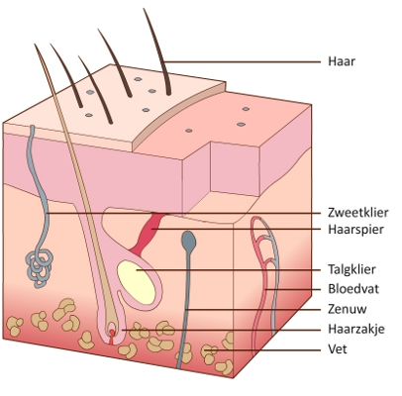
De huid
3 lagen
Bestaat uit drie lagen
Opperhuid
Lederhuid
Onderhuids bindweefsel

Slide 4
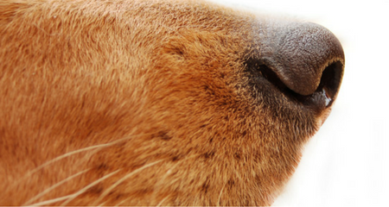
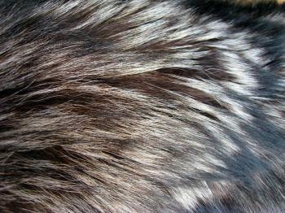
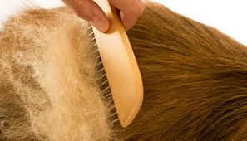
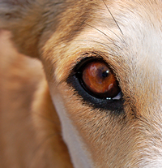
Haren
Er bestaan 3 soorten haren:
Primaire haren = de dekharen van de bovenvacht
Secundaire haren = de haren van de ondervacht = onderwol
Tastharen (sinusharen) aan de snuit en boven de ogen

Slide 5
Haar - opbouw
Haarmerg
Haarschors
Mantel
Notes:
Haarmerg:
Wat is de haarmerg? binnenste van het haar, bestaat uit hoorncellen met daartussen holten gevuld met lucht. De holten kunnen vocht opnemen, hierdoor glanzen de haren.
Hoe kun je droog haar herkennen? Droog haar → schubben staan meer uiteen, om vocht te kunnen opnemen. Droog haar breekt snel.
Haarschors: om de merg heen, hardere hoornlaag die het pigment bevatten dat de vacht zijn kleur geeft.

Slide 6
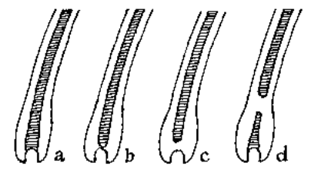
Haar - cyclus
Groeifase
Overgangsfase
Rustfase
Rijp worden
Cyclus voor elke haar gelijk, maar verschillende levensduur.
Notes:
De verschillende fasen kun je zelf nalezen op pagina 12. De levenscyclus is voor elk haar hetzelfde. De levensduur van de haren is per ras verschillend.
Verharing Kortharige vachten -> korte levensduur van enkele weken Langharige vachten -> lange levensduur tot enkele jaren
In een gezonde vacht zijn alle haren niet tegelijkertijd in dezelfde fase.

Slide 7
Verharing
Dode haren vallen vanzelf uit of komen los in de vacht te zitten
Mozaïekverharing: het hele jaar door, dode dekharen
Blokverharing/blokrui/rui: een hele laag haar gaat in één keer dood en valt uit
Blokverharing komt alleen voor bij dieren die een combinatie van dekharen en wolharen hebben
De rui wordt beïnvloed door de temperatuur van de leefomgeving en de hoeveelheid licht
De vachtverzorging hangt af van de manier van verharing !

Slide 8
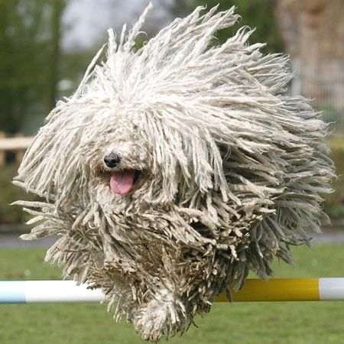
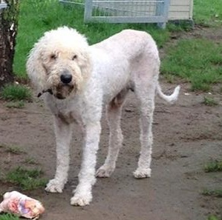
Functies van de vacht
→ Wat zijn functies van de vacht?
Temperatuur regulatie
Vorm aan het lichaam geven
Uiterlijk bepalen
Afgeven van signalen
Notes:
Afgeven van signalen: dominante hond maakt zich groot door de haren rechtop te zetten. Je kan aan de vacht zien of het dier lekker in zijn vel zit.

Slide 9
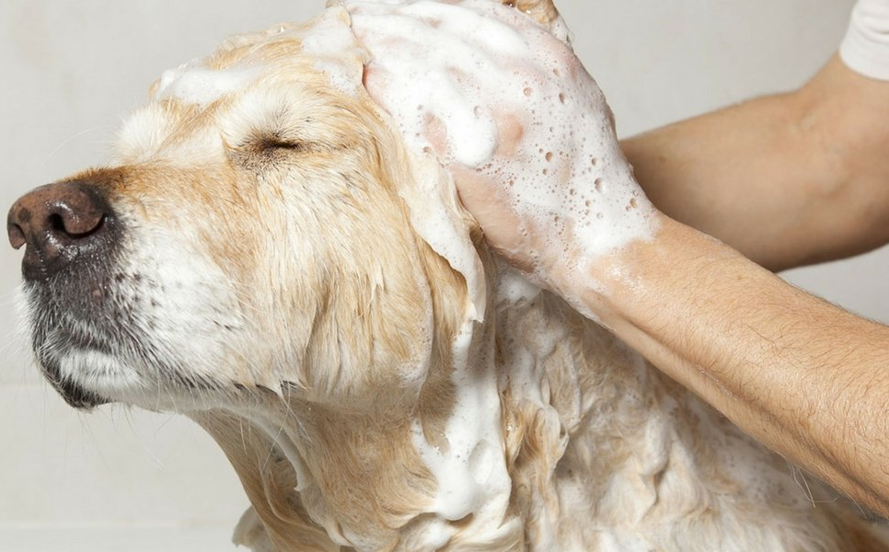
Functies vachtverzorging
Redenen om de vacht van dieren te verzorgen:
Verwijderen van dood haar
Voorkomen van vuil en klitten
Verwijderen van vuil en klitten
Verdeling van talg over de hele haar of over de vacht
Controle op parasieten, wondjes en bultjes
Massage van de huid (stimuleren bloedsomloop)
Aandacht

Slide 10
Hoe?
Afhankelijk van het vachttype en het doel:
Wassen (en droogblazen)
Kammen
Borstelen
Plukken (of strippen)
Scheren

Slide 11
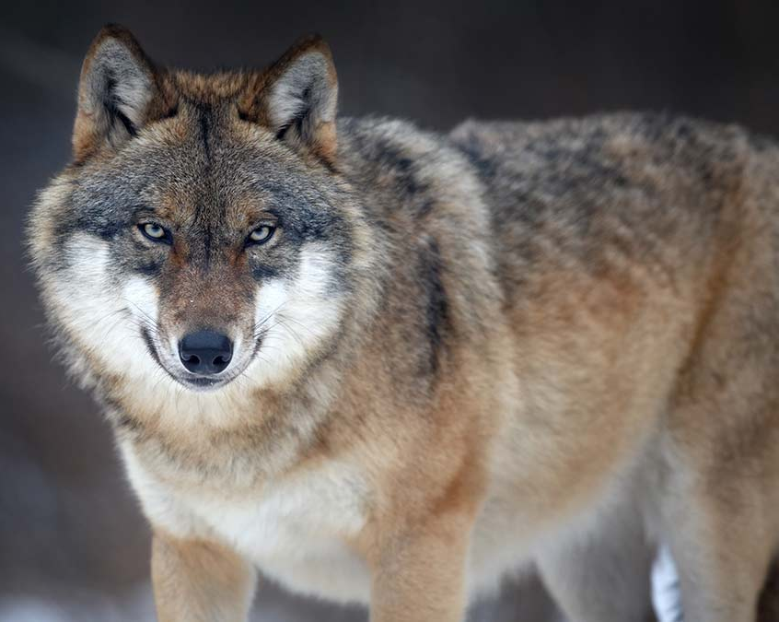
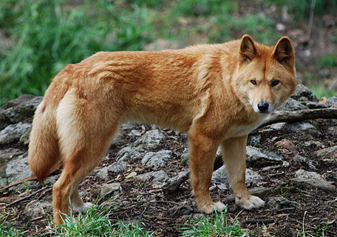
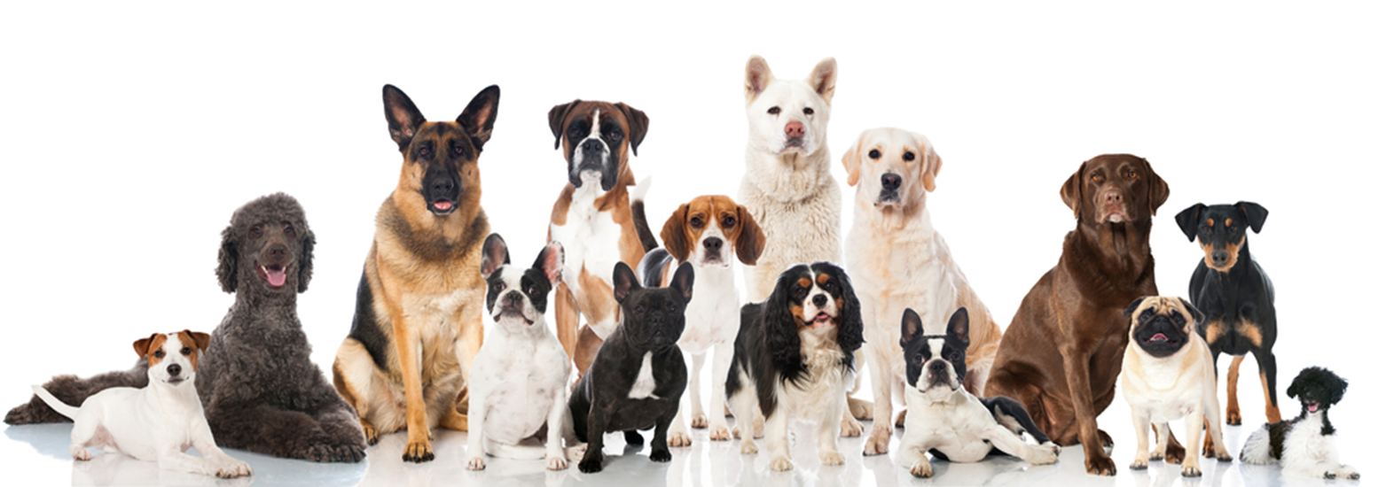
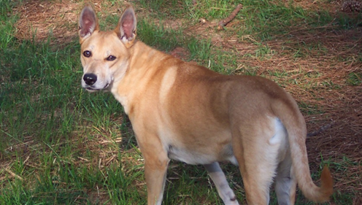
De hondenvacht
Oorspronkelijke vacht (wolf, oerhonden): Stokhaar
Dubbele vacht
Kort haar op kop, snuit en poten
Door selectie zijn “onnatuurlijke vachtsoorten ontstaan”
Notes:
Blokrui is de wijze van verharen van de wolf → honden met dezelfde vacht dus ook.

Slide 12
Vachttypen
Hondenvachten worden onderverdeeld in:
Stokhaar
Korthaar/gladhaar
Halflanghaar
Langhaar
Ruwhaar
Krulhaar/kroeshaar
Vilthaar
Haarloos/naakt
→ Blz. 32 t/m 36 boekje diergezondheid bij gezelschapsdieren

Slide 13
Opdracht vachttypen
Lees blz. 32 t/m 36 van “Diergezondheid bij gezelschapsdieren”
Op de volgende dia’s zie je een aantal hondenrassen, noem zowel ras als vachttype
Geef ook de wijze van verharing voor alle op de dia’s afgebeelde hondenrassen
Ga thuis de vacht van je eigen hond (of hond van een familielid, vriend, collega) bekijken. Maak een foto van de hond en een close-up van de vacht. Welk vachttype heeft jouw hond?

Slide 14
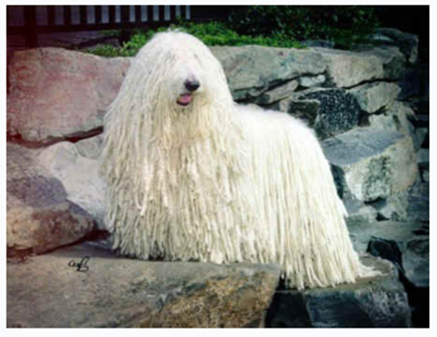
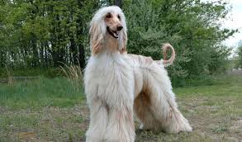
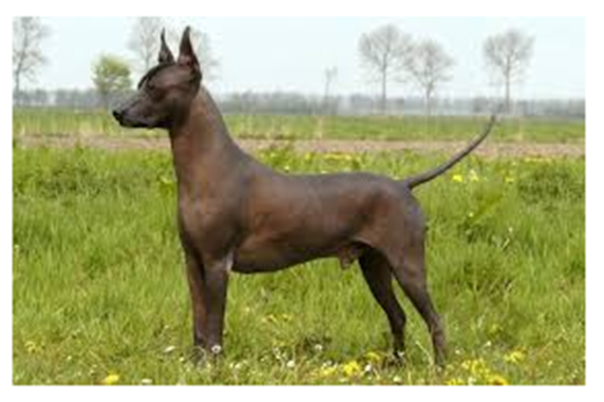
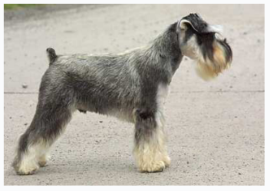
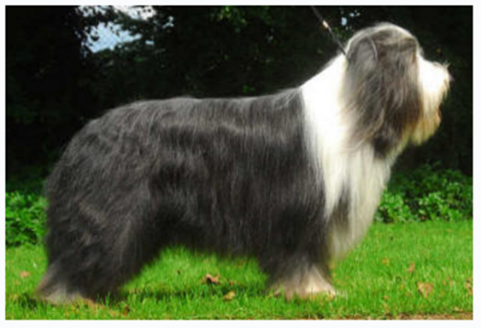
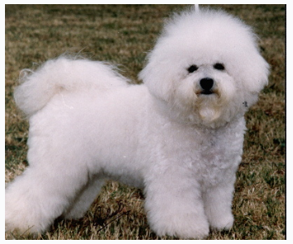
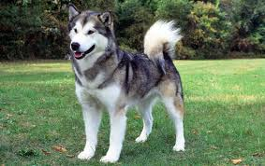
Afbeeldingen van honden voor opdracht vachttypen

Slide 15
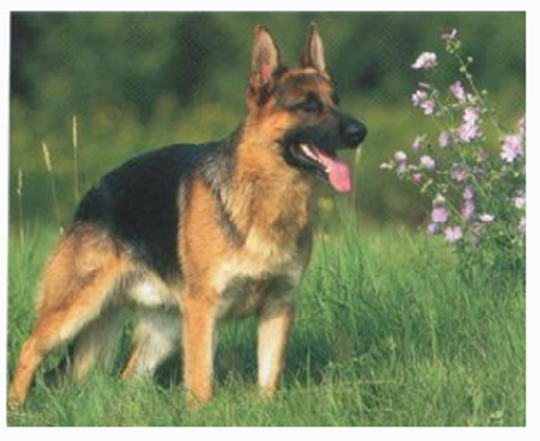
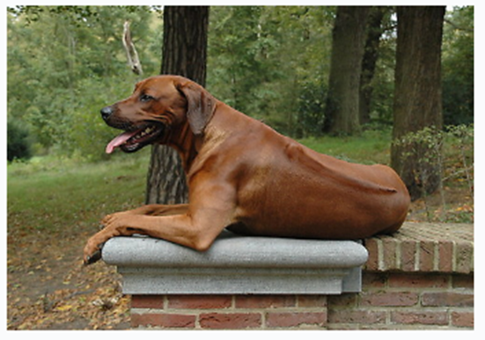
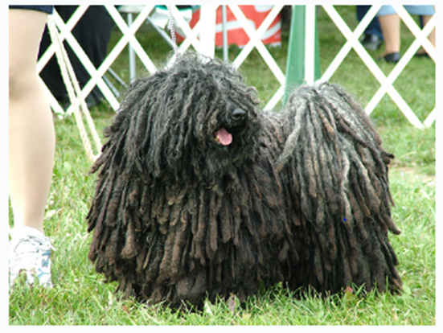
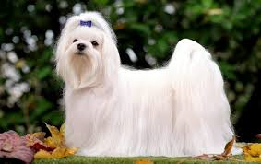
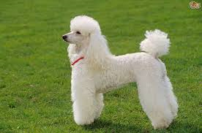
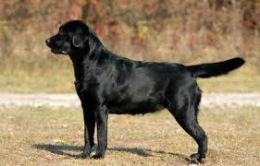
Afbeeldingen van honden voor opdracht vachttypen

Slide 16
Een gezonde vacht en huid
Filmpje een gezonde en glanzende vacht
Goede voeding
Voldoende beweging, goede gezondheidszorg (G & W)
Verzorgen van de vacht: op de juiste wijze én met het juiste materiaal

